Slide 1

ПІДСУМКОВИЙ ДОКУМЕНТ
Модель Центру культурних послуг
в Олешківській територіальній громаді Херсонського району Херсонської області за результатами соціологічного дослідження, шляхом опитування та проведення роботи фокус-групи

Slide 2
Центр культурних послуг (ЦКП) – це
багатофункціональний заклад культури, який може в собі поєднувати відразу декілька напрямків культурної діяльності (доступ до книг, аматорське мистецтво, виставки, музейна діяльність, перегляд кінофільмів, мистецька освіта, театральні студії тощо), а також напрямки суміжної діяльності (спорт та рекреація, дрібний бізнес – кав’ярні, аптеки, крамниці, салони краси, кабінет психолога, тощо).
Центр культурних послуг – це:
- сучасна архітектура та дизайн інтер’єру;
- ввічливий та кваліфікований персонал;
- безбар’єрний простір та послуги;
- зручні місце розташування та години роботи;
- багатофункціональне середовище;
- послуги, які легко корегуються, відповідно до потреб жителів.
Центр культурних послуг – це
осередок формування згуртованості жителів громади через культуру і спільнодію, місце перезавантаження свідомості й натхнення, турботи про людей, соціалізації, розвитку локальної та збереження національної ідентичності з урахуванням сучасних світових тенденцій, це магніт для молоді та бізнесу, каталізатор економічного розвитку через креативні індустрії, туризм та інфраструктуру гостинності; його робота є сталою, інноваційною та відповідає стратегії розвитку громади з урахуванням культурної унікальності.

Slide 3
Центр культурних послуг не є класичним закладом культури в широкому розумінні, оскільки цей тип багатофункціонального закладу дозволяє поєднувати в собі не лише культурну компоненту, а й інші напрями сфери гуманітарної політики та дрібний бізнес.
Змістовно ЦКП як пазл (конструктор), де цілісна «картинка» чи структура складається шляхом комбінування різних варіантів змістовних модулів відповідно до потреб і запитів жителів громади.
ЦКП – це місце, де можна як мінімум отримати безкоштовний доступ до Інтернету, «видихнути» – відпочити, залишити під наглядом на короткий час дітей, поспілкуватися з іншими людьми, отримати консультацію, а також в ідеалі – швидко отримати інші дрібні послуги повсякденного вжитку (банкомат, перукарня, кава тощо).

Slide 4
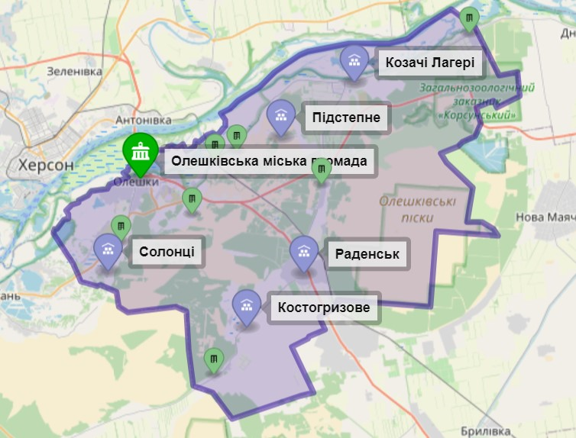

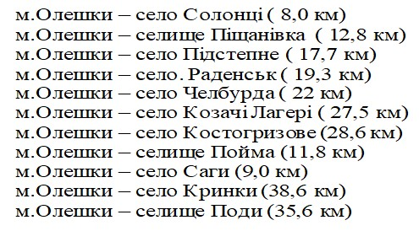
Територіальна доступність до ЦКП:

Slide 5
В результаті проведеного опитування (анкетування) населення щодо оновлення переліку культурних послуг та організації їх роботи, соціологічного дослідження щодо створення та організації функціонування
ЦКП шляхом онлайн фокус-групової роботи, враховуючи критичну ситуацію, було узагальнено варіант моделі ЦКП з такими визначеннями:
- спосіб створення ЦКП – у зв’язку з руйнуванням основної будівлі КЗ Центру культури та дозвілля і враховуючи стан на момент деокупації території – реконструкція будівлі з урахуванням визначеної моделі ЦКП («оптимальний» варіант архітектурної моделі) та реорганізація існуючого закладу культури;
- місце розташування майбутнього ЦКП на базі існуючого комунального закладу
«Центр культури та дозвілля» Олешківської міської ради за адресою: вул. Пароходна 28, місто Олешки, Херсонський район,
Херсонська область (населення пункти, які буде обслуговувати ЦКП: м.Олешки, с.Солонці, с.Саги, с.Підстепне, селище Підлісне, с.Піщанівка, с.Раденськ, с.Челбурда, с.Козачі Лагері, с.Костогризове, селище Пойма, с.Кринки, с.Поди)

Slide 6
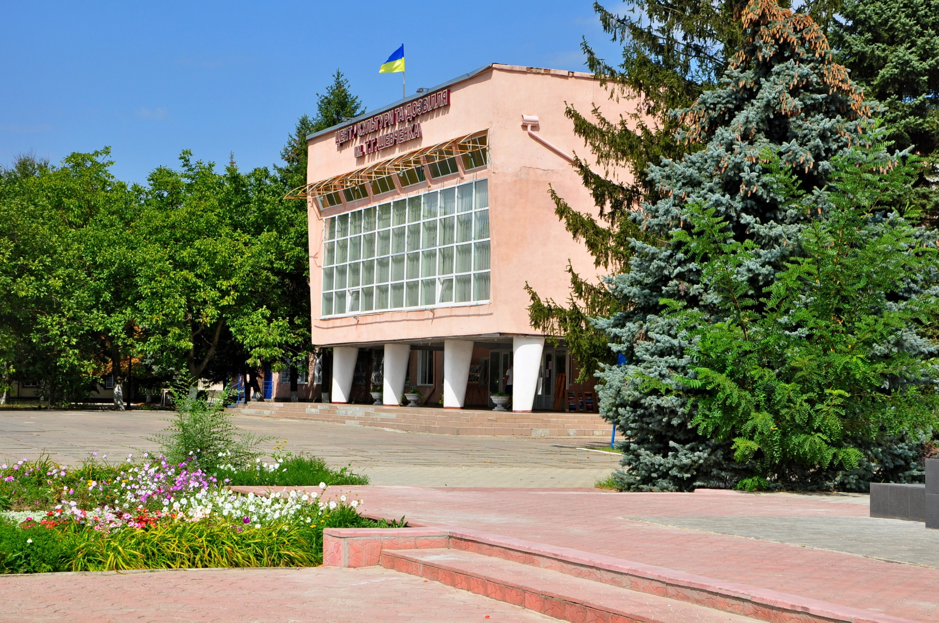


Slide 7
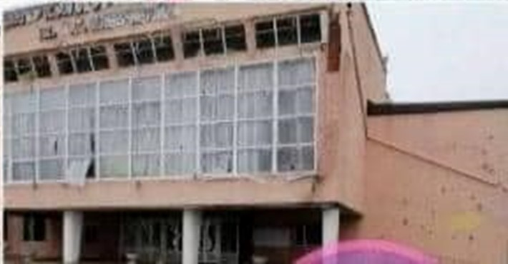
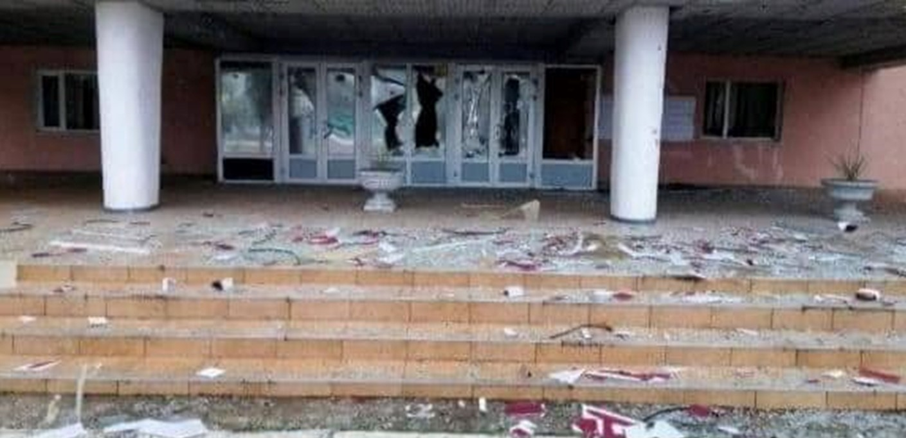
29 січня 2023 року, внаслідок обстрілів, пошкоджено будівлю Центру культури та дозвілля за адресою –
м. Олешки, вул. Пароходна, буд. 28.
В березні 2023 року сталася пожежа в бібліотечному приміщенні та 12 липня 2023 року було ще одне влучання, через що пошкоджено одну з стін будівлі.
В результаті цих подій вибите скло на всіх вікнах, частково відсутні самі рами вікон, відсутні вхідні двері, зруйновано фойє на першому поверсі, багато великих дірок в стінах на обох поверхах внаслідок потрапляння снарядів. Зруйновано три навчальних кабінети на першому поверсі, частково зруйновані сходи, розбита декоративна плитка перед входом в будівлю.

Slide 8
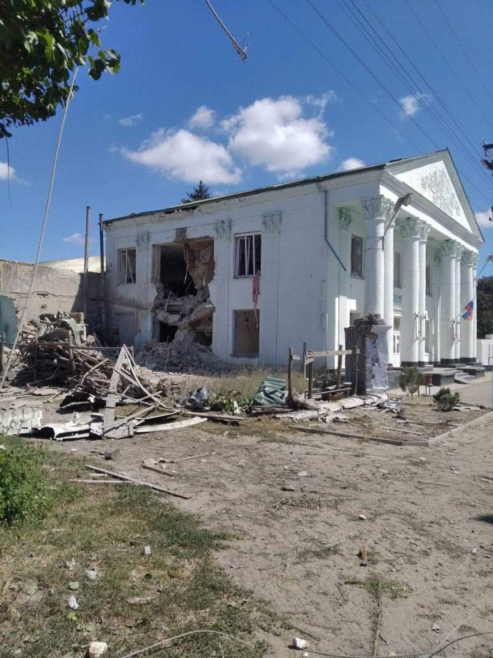
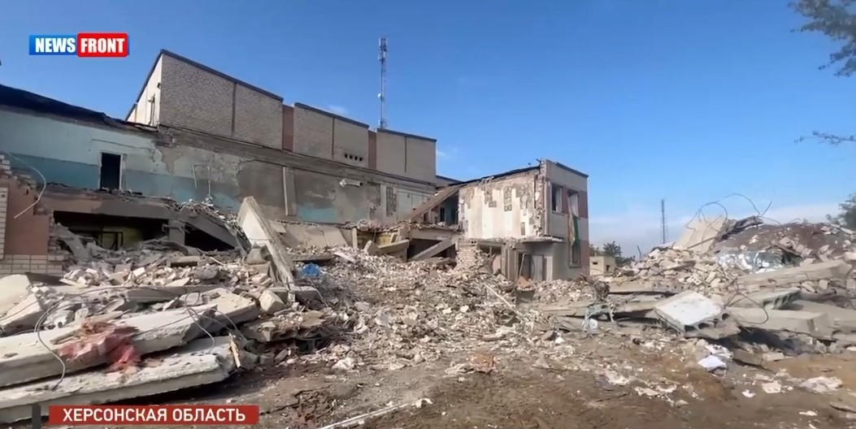
У селі Козачі Лагері 09 серпня 2023 року, внаслідок бойових дій, було пошкоджено будівлю філіалу «Козачелагерський сільський будинок культури», за адресою вул. Мічуріна, буд.120.
Зруйнована центральна частина будівлі на другому поверсі, гурткова кімната, актовий зал, сходи, туалет, частково зруйновані кабінети на першому поверсі, відсутнє скло у вікнах, зруйнована котельня і огорожа.
У селі Раденськ 13 жовтня 2023 року майже повністю було зруйновано будівлю філіалу «Раденський сільський будинок культури» за адресою вул. Гагаріна, буд.2а.

Slide 9
ЗМІСТОВНІ МОДУЛІ
Клубна діяльність
хореографічне мистецтво;
образотворче мистецтво;
вокальне-хорове мистецтво;
театральне мистецтво;
декоративно-прикладне мистецтво
Музейна справа
рекреація і туризм (пізнавальний, спортивний, оздоровчий туризм, у тому числі інформаційна та рекламна підтримка;
краєзнавство;
охорона культурної спадщини;
тематичні програми для здобувачів освіти;
виставки.
Арт резиденція
фестивалі;
майстер-класи і майстерні;
ярмарки;
фотостудія.
Молодіжний простір
Волонтерська та громадська діяльність;
культурно-дозвіллєва діяльність;
тренінги;
освітні модулі – курси з IT, цифрової грамотності, іноземної мови, швидкого друкування тощо.
Бібліотечна справа та доступ до інформації
книжки, читацькі клуби;
кінотеатр;
коворкінг;
дитячий простір;
оплата послуг інтернет-банкінг.

Slide 10
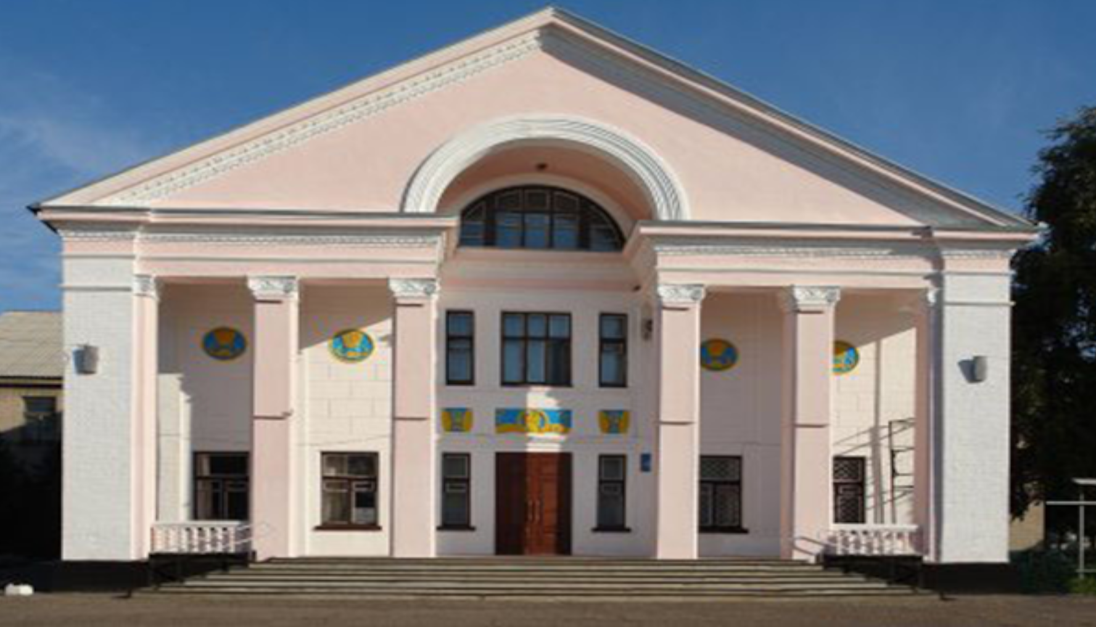
Станом на сьогодні, згідно наказу Міністерства з питань реінтеграції тимчасово окупованих територій України від 22 грудня 2022 року № 309 (зі змінами) до Переліку територій, на яких ведуться (велися) бойові дії та тимчасово окупованих російською федерацією належить й територія Олешківської міської територіальної громади.
У зв’язку з цим, в міській військовій адміністрації відсутня можливість збору та отримання достовірної інформації необхідної для подальшого доцільного визначення кількості створення філіалів ЦКП.
Попередньо планується відкриття:
- Філіал Козачелагерський сільський будинок культури Комунального закладу «Центр культурних послуг» Олешківської міської ради за адресою: вул. Мічуріна, 120, с. Козачі Лагері;
- Філіал Раденський сільський будинок культури Комунального закладу «Центр культурних послуг» Олешківської міської ради за адресою: вул. Гагаріна, 2-А, с. Раденськ;
- Філіал Костогризівський сільський будинок культури Комунального закладу «Центр культурних послуг» Олешківської міської ради за адресою: вул. Мічуріна, 2-А, с. Костогризове.

Slide 11
ОРІЄНТОВНА СТРУКТУРА ЦКП
ДИРЕКТОР
Заступник директора з фінансово-господарського забезпечення
Заступник директора з питань культури та дозвілля
Заступник директора
з розвитку
БУХГАЛТЕРІЯ
Головний бухгалтер | 1
Бухгалтер І категорії | 2
Провідний фахівець з кадрів | 1
ЦЕНТР МАТЕРІАЛЬНО- ТЕХНІЧНОГО ЗАБЕЗПЕЧЕННЯ
Звукорежисер | 2
Закрійник | 1
Завідувач костюмерною | 1
Художник-оформлювач | 1
Електрик | 1
Підсобний робітник | 2
Прибиральник службових приміщень | 3
ЦЕНТР МИСТЕЦТВ ТА КУЛЬТУРНО-МАСОВИХ ЗАХОДІВ
Керівник художній | 2
Керівник аматорського колективу | 4
Методист | 2
Провідний методист | 1
Акомпаніатор | 1
Організатор культурно-дозвіллєвої діяльності | 1
Керівник народного колективу | 2
Хормейстер | 2
ЦЕНТР ІННОВАЦІЙ ТА КРЕАТИВНИХ ІНДУСТРІЙ
Адміністратор | 1
Інженер з відео-фотомонтажу ІІ категорії | 1
Психолог | 2
Менеджер з комунікацій | 1
ЦЕНТР НАЦІОНАЛЬНИХ ЦІННОСТЕЙ ТА КУЛЬТУРНОЇ СПАДШИНИ
Завідувач центру | 1
Науковий співробітник | 1
Музейний доглядач | 1
Екскурсовод | 1
ФІЛІАЛИ (клубні заклади)
КОЗАЧЕЛАГЕРСЬКИЙ СБК
РАДЕНСЬКИЙ СБК
КОСТОГРИЗІВСЬКИЙ СБК
БІБЛІОТЕЧНО-ІНФОРМАЦІЙНИЙ ЦЕНТР
Завідувач центру | 1
Бібліотекар | 2
Методист | 1
ФІЛІАЛИ (бібліотечні заклади)
КОЗАЧЕЛАГЕРСЬКА СБ
МІСБКА БІБЛІОТЕКА №3
РАДЕНСЬКА СБ
КОСТОГРИЗІВСЬКА СБ

Slide 12
Орієнтовний склад приміщень
Категорія | Назва | Кількість/площа
Бібліотека
 | Зала бібліотеки | 2
 | Книгосховище | 1
Громадське харчування
 | Кав’ярня | 1
Зали загальні
 | Зала майстер-класів/настільних ігор | 1
 | Зала трансформер | 1
 | Концертна зала на 500 чоловік | 1
Клуб
 | Гараж/майстерня | 1
 | Гримерна | 1
 | Костюмерна | 2
 | Швейна майстерня | 1
 | Звукозапис/звукорежисер | 1
 | Реквізитна | 1
 | Дитячий клуб | 1
 | Коворкінг | 1
 | Молодіжний простір | 1
 | Реманентна | 1
Мистецька освіта
 | Кабінет образотворчого - мистецтва | 2
 | Кабінет музики та співу | 2
 | Кабінет хореографії | 3
Музей
 | Виставочна зала | 1
 | Фондосховище | 1
Офіс
 | Адміністрація | 3
 | Керівники напрямків | 3
 | Кухня/їдальня | 1
 | Психолог | 1
 | Салон краси | 1
 | Фітнес | 1
Спільні комунікації
 | Коридор
 | Лобі/гардеробна
 | С/в ж
 | С/в ч
 | С/в інклюзивний
 | Хол

Slide 13
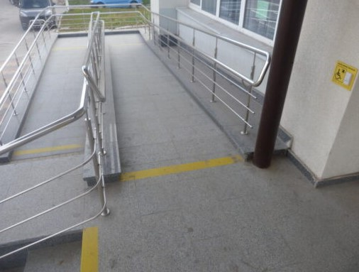
Під час проєктування ЦКП обов’язковим є врахування заходів щодо організації «безбар’єрного середовища» для людей з обмеженими фізичними можливостями.
Безбар’єрність - це норма, яка має бути закріплена на рівні кожної громади. Люди літнього віку, батьки з дитячими візочками, люди з інвалідністю та інші представники маломобільних груп не повинні стикатися з бар’єрами чи відчувати дискомфорт через те, що будівлі не адаптовані для перебування та пересування ними.
Керуючись ДБН В.2.2-40:2018 ІНКЛЮЗИВНІСТЬ БУДІВЕЛЬ І СПОРУД
Відкриті сходи на пішохідних шляхах повинні бути рівними, суцільними, з підсходинками (лицьова вертикальна частина сходинки), із шорсткуватою поверхнею.
Ширину маршів відкритих сходів на пішохідних шляхах допускається приймати не менше ніж 1,35 м.
Ширина пандуса повинна бути в просвіті не менше ніж: за однобічним рухом 1,2 м, за двобічним -1,8 м. Максимальна висота одного підйому відкритого пандусу на шляхах руху не повинна перевищувати 0,8 м.
Відкриті пандуси на шляхах руху повинні мати двобічну огорожу з поручнями на висоті 0,7 м і 0,9 м, а в закладах дошкільної освіти на висоті 0,5 м. Поверхня відкритих пандусів на шляхах руху повинна бути шорсткою, чітко маркована кольором або фактурою, контрастною відносно суміжних горизонтальних поверхонь".

Slide 14
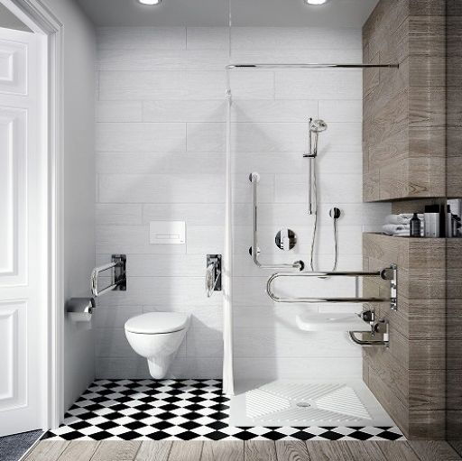
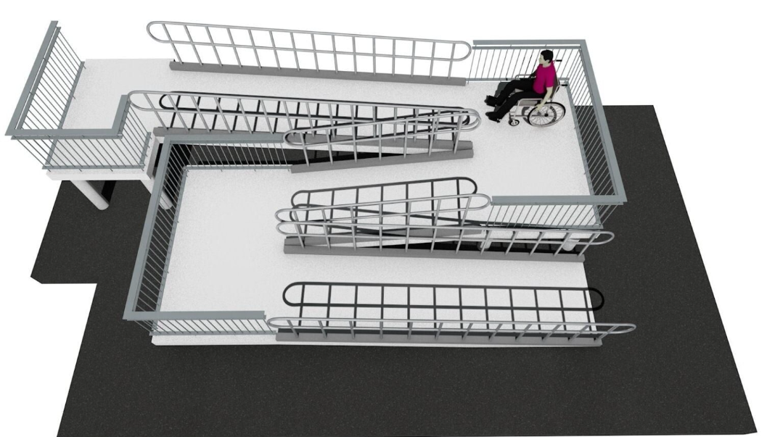
Вирішення механічного пандусу для людей з інвалідністю "Замкнутий простір будівлі (ліфти, пожежобезпечні зони, окремі санітарно-гігієнічні та туалетні кімнати з окремим входом), в яких людина може залишитися одна, повинні бути обладнані двобічнім зв'язком із диспетчером або черговим. У таких приміщеннях (кабінах) повинно бути передбачено аварійне освітлення"
Вмикач(і) освітлення встановлюється виключно з боку дверної ручки, на висоті 0,8 м - 1,10м та відстані не більше ніж 0,4 м від двері. Заклади, в яких нормативна вимога зобов'язує встановлення вмикача освітлення на висоті вище ніж 1,10 м, приміщення туалету в обов'язковому порядку комплектується автоматичним вмикачем з датчиком присутності.

Slide 15
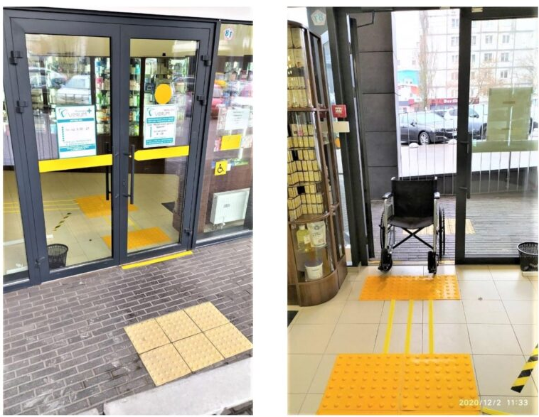
Для зовнішніх дверей рекомендована ширина становить 0,90 м. Для внутрішніх дверей така ширина має бути не меншою як 0,85 м. Висота дверного прорізу 2,10 м - 2,20 м рекомендована для всіх дверей.
Тактильна інформація повинна розташовуватися, принаймні, біля дверей і входів в основні приміщення і на планах приміщень. Тактильні знаки або піктограми на тактильних знаках повинні підніматися, принаймні, на 1 мм і мати мінімальну висоту 15 мм, при цьому не більше 50 мм.

Slide 16
Також треба врахувати наявність сховища
Обладнання укриття
Сховище є найбільш надійним захистом від усіх уражальних чинників: високих температур і шкідливих газів у зонах пожеж, вибухонебезпечних, радіоактивних і сильнодіючих отруйних речовин, обвалів і уламків зруйнованих будинків і споруд тощо, а також засобів масового ураження і звичайних засобів ураження. Воно обладнане комплексом інженерних споруд, що забезпечують необхідні умови життєдіяльності протягом певного часу.
За місцем знаходження сховища бувають вбудованими (у підвалах будинків) і відокремленими (поза будинками), їх споруджують заздалегідь, у мирний час, але можуть будувати і в період загрози нападу або під час воєнних дій (швидко зведені).
За місткістю розрізняють малі сховища (150-300 чол.), середні (300-600 чол.) і великі (понад 600 чол.).
Сховища мають фільтровентиляційні установки (ФВУ) промислового виготовлення. ФВУ очищає зовнішнє повітря, розподіляє його по відсіках і створює у захисному приміщенні надлишковий тиск, що перешкоджає проникненню зараженого повітря через тріщини і щілини.
В усіх сховищах передбачаються два режими вентиляції:
чистої, коли зовнішнє повітря очищається від пилу,
фільтровентиляції, коли воно проходить крізь поглинальні фільтри, де очищається від радіоактивного пилу, отруйних речовин, СДОР і бактеріологічних засобів.
Система водопостачання забезпечує людей водою для життя і гігієнічних потреб від зовнішньої водопровідної мережі. На той випадок, коли водопровід перестане діяти, передбачено аварійний запас води або її джерело. Кожна захисна споруда має систему каналізації для відводу фекальних стоків. Санвузол влаштовують у приміщенні, ізольованому перегородками від секцій сховища, обов'язково з витяжкою.
Система опалення сховища працює від опалювальної мережі будинку, під яким воно знаходиться. Освітлюється сховище від міської (об'єктної) електромережі, в аварійних випадках - від автономної електростанції, а якщо її немає - від акумуляторів або ліхтарями.
Запас продуктів харчування робиться з розрахунку не менше ніж на дві доби для кожної людини у сховищі.
Медичне обслуговування здійснюють санітарні пости і медпункти об'єктів народного господарства.
Правила перебування у захисній споруді:
Населення укривається у захисних спорудах за сигналами ЦО. Заходити до них потрібно організовано, швидко і без паніки. У сховищі зручніше розміщуватися групами - з тих, хто разом працює або мешкає в одному будинку. В кожній групі призначають старшого. Тих, хто з дітьми, розміщують в окремих відсіках або у спеціально відведених місцях. Літніх і хворих намагаються влаштувати ближче до вентиляційних труб.
У сховище (укриття) потрібно приходити зі своїми засобами індивідуального захисту органів дихання, продуктами харчування і документами. Не дозволяється приносити з собою речі громіздкі, з сильним запахом, легкозаймисті, приводити тварин. У сховищі забороняється ходити без потреби, шуміти, курити, виходити назовні без дозволу коменданта. Всі у сховищі зобов'язані виконувати розпорядження чергового по сховищу, надавати посильну допомогу хворим, інвалідам.

Slide 17

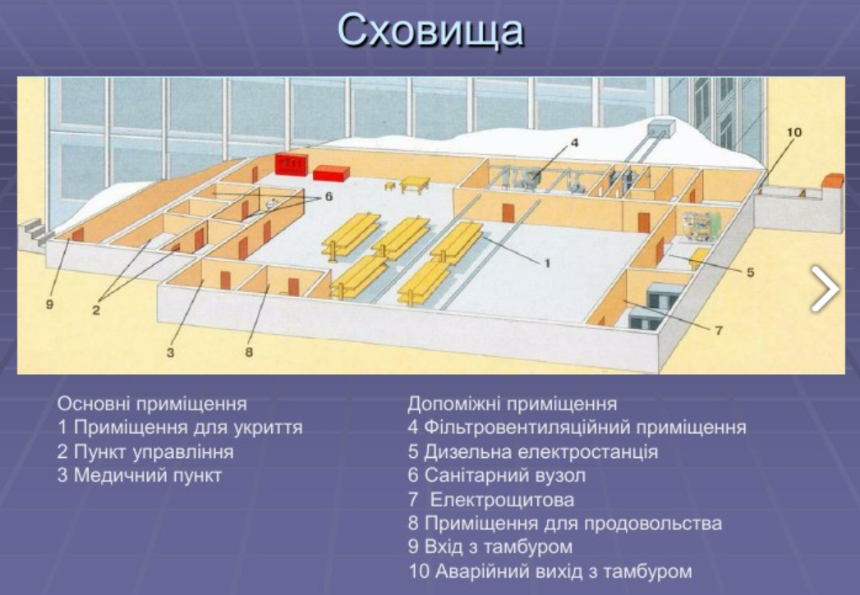

Slide 18
ДЯКУЄМО ЗА УВАГУ!

